Slide 1

Бібліотека Одеського національного економічного університету
ТАЄМНИЧИЙ
ПОДИХ СТОЛІТЬ
100-річчю ОНЕУ присвячується

Slide 2


Бібліотека ОНЕУ була заснована у 1921 р. на базі комерційного училища, книги якого частково увійшли до складу фонду.
Крім того фонд поповнювався за рахунок книг, які дарували бібліотеці викладачі з власних колекцій або авторські екземпляри. Через рік книжковий фонд бібліотеки становив 2032 примірника.
Згодом усі ці книги увійшли до фонду рідкісної книги, який на сьогодні складає 2509 екземплярів книг
(1827 – 1945 р. р.).

Slide 3
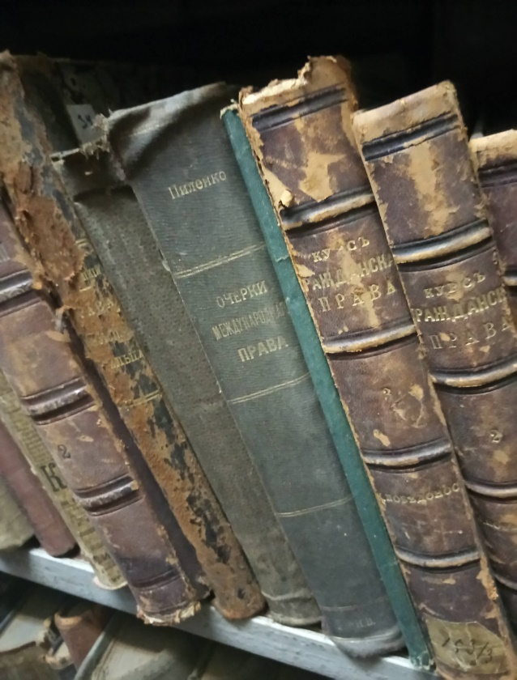
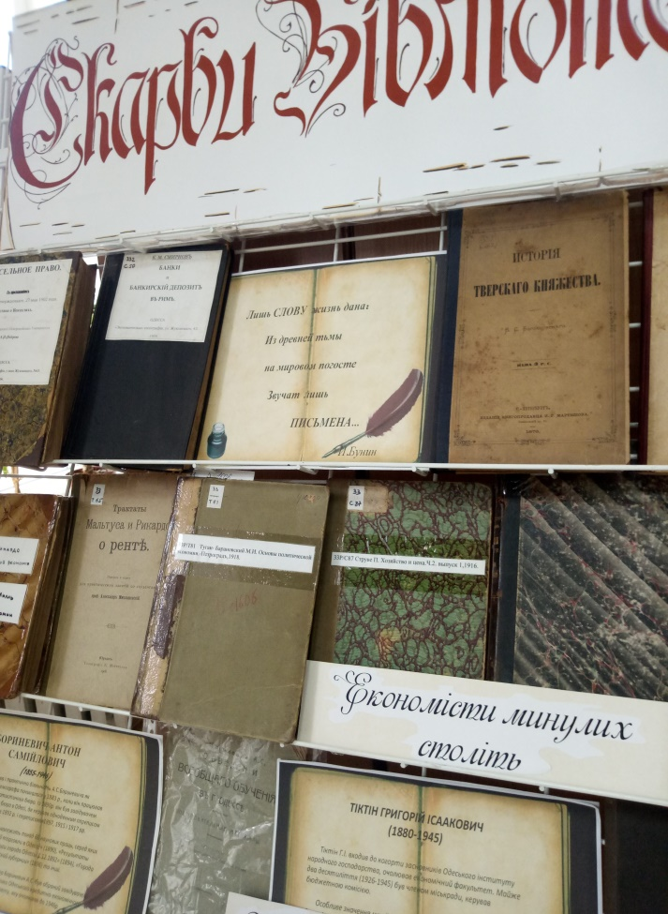
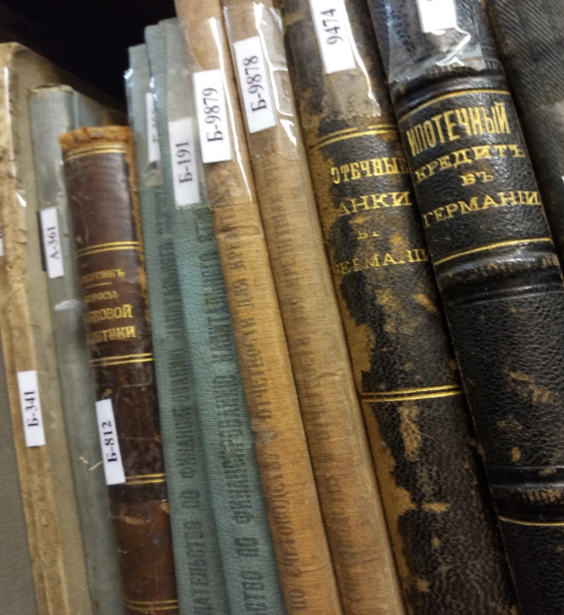
І це справжні скарби нашої бібліотеки!
.

Slide 4
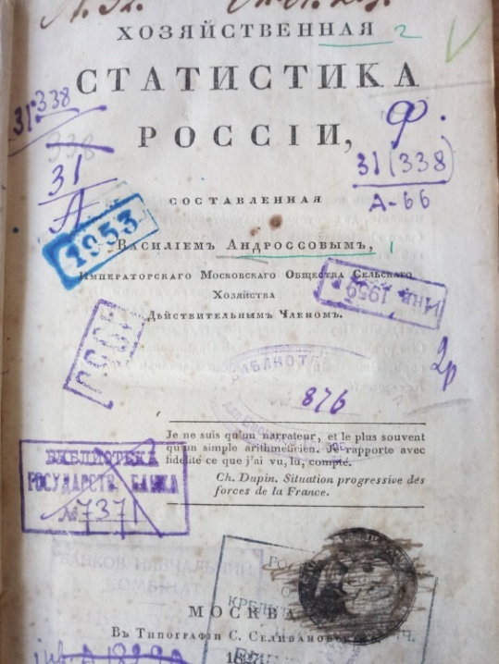
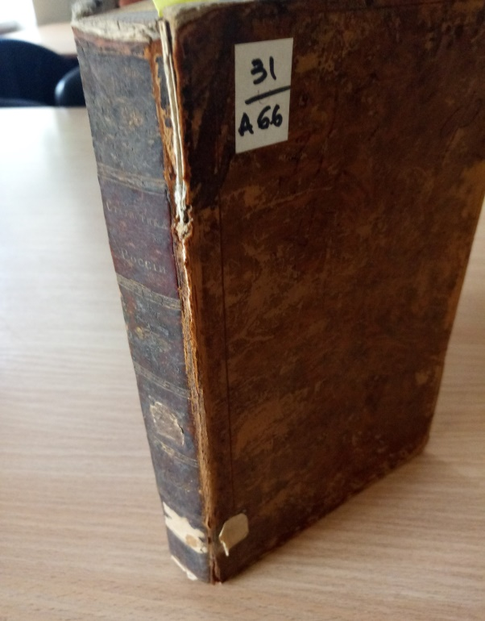
Найдавніша книга у фондах бібліотеки - «Хозяйственная статистика Россіи, составленная Василіемъ Андроссовымъ, Імператорскаго Московскаго Общества Селькаво Хозяйства Действительнымъ Членомъ», 1827.
Відомий економіст і статистик склав
для учнів школи першу в Росії систему економічної статистики — «Господарська статистика Росії» (1827).
У 1833 році була надрукована його перша в Росії монографія з історії політичної економії «Про предмети і сучасний стан економії політичної».
У своїх працях Андросов висловив багато передових ідей, передбачив перетворення статистики державознавства в статистику числового напряму.

Slide 5
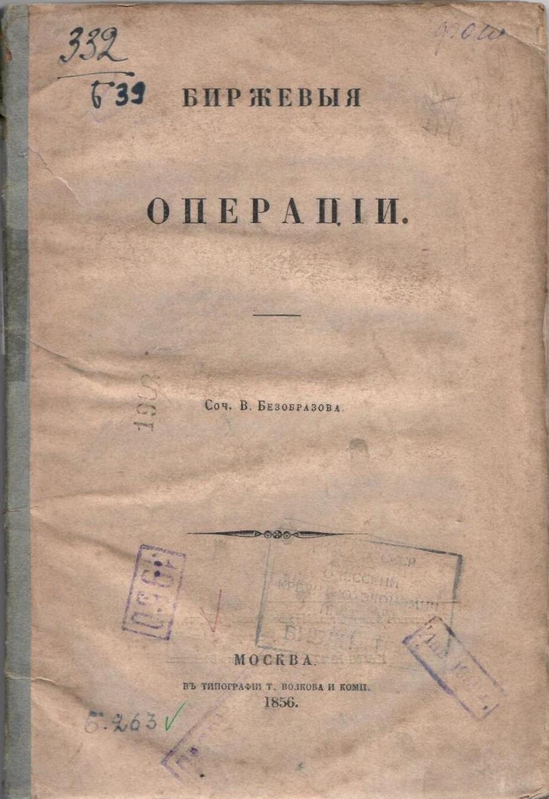
У фонді рідкісної книги представлені праці Володимира Павловича Безобразова (1828—1889) — російського економіста, статистика, редактора, публіциста, педагога, викладача політичної економії та фінансового права, академіка Санкт-Петербургської академії наук.
Безобразов, В. Биржевые операции / В. Безобразов. - Тип. Т. Волкова и компании, 1856. - 80 с.

Slide 6
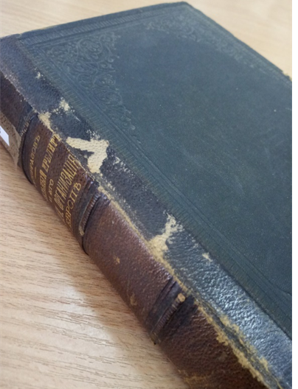
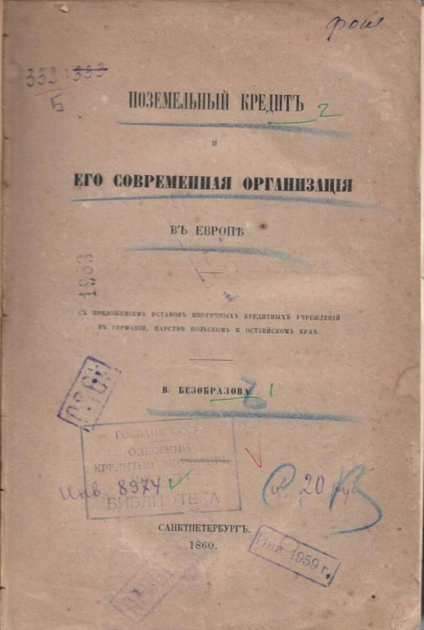
.
Друкарня Стасюлевича, де була видана ця книга, була однією з найбільших в Санкт-Петербурзі. Устаткування для неї було завезене з Німеччини. До кінця XIX століття в ній були одна парова, дві газомоторні і дев'ять скоропечатных машин, які обслуговували 102 робітника.
Якість поліграфічного виконання була загальновизнаною.
Безобразов, В. Поземельный кредит и его современная организация в Европе с приложением уставов ипотечных кредитных учреждений в Германии, царстве Польском и Остзейском крае / В. Безобразов . - Типография М. М. Стасюлевича , 1860

Slide 7
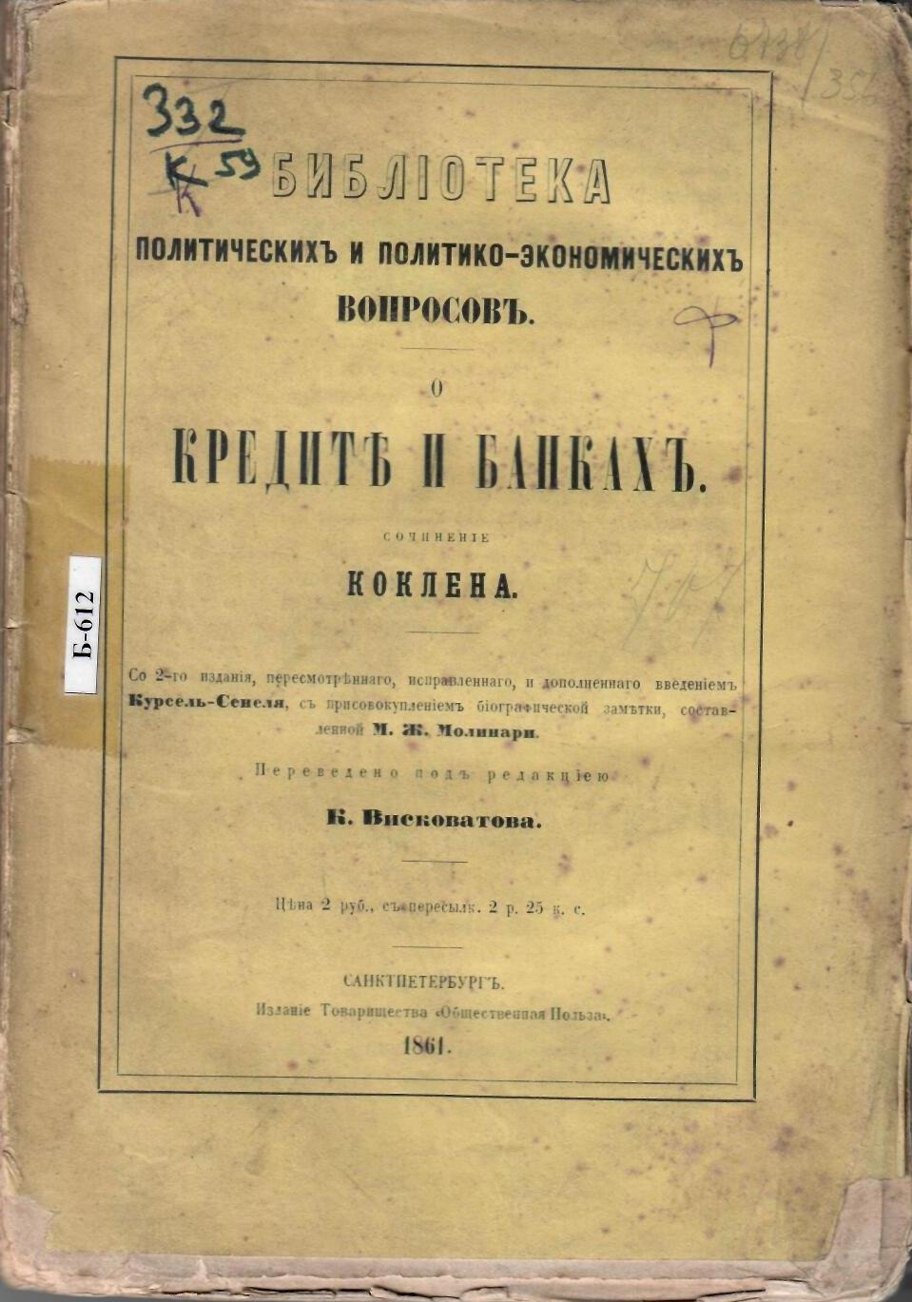
.
Коклен О кредите и банках / Коклен . - Общая польза , 1861. - 356 с.
Шарль Коклен (1802-1852) – відомий французький політеконом.
У книзі розглядається роль банкірів в системі кредиту, торгівля капіталами; аналізуються банки Франції, Англії, Шотландії і Сполучених Штатів Америки.

Slide 8
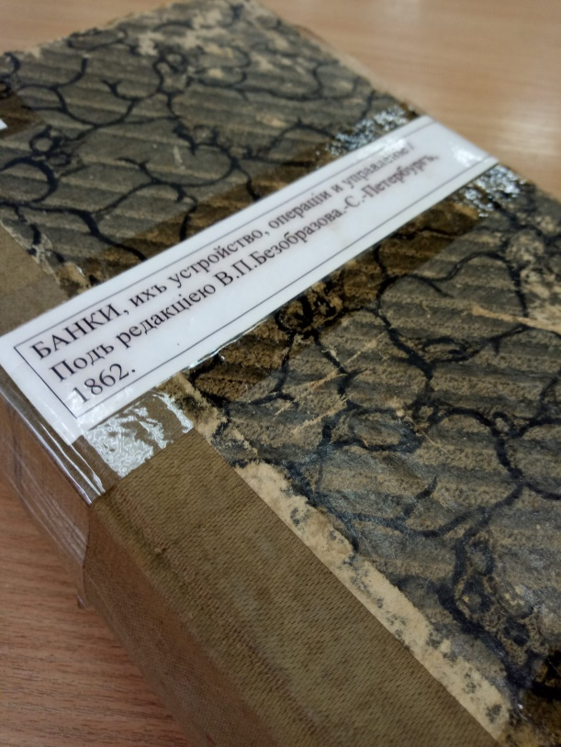
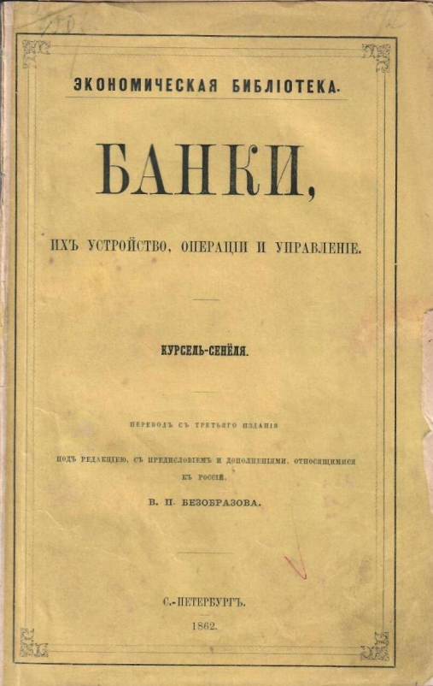
.
Автор цієї книги - Курсель-Сенель, Жан Густав - професор політичної економії, член Державної ради Франції.
Його «Manuel des affaires» вважається першим практичним науковим трактатом з менеджменту.
У фондах бібліотеки представлена його книга «Банки, ихъ устройство, операціи и управленіе», 1862 року; російський переклад
В. Безобразова.

Slide 9
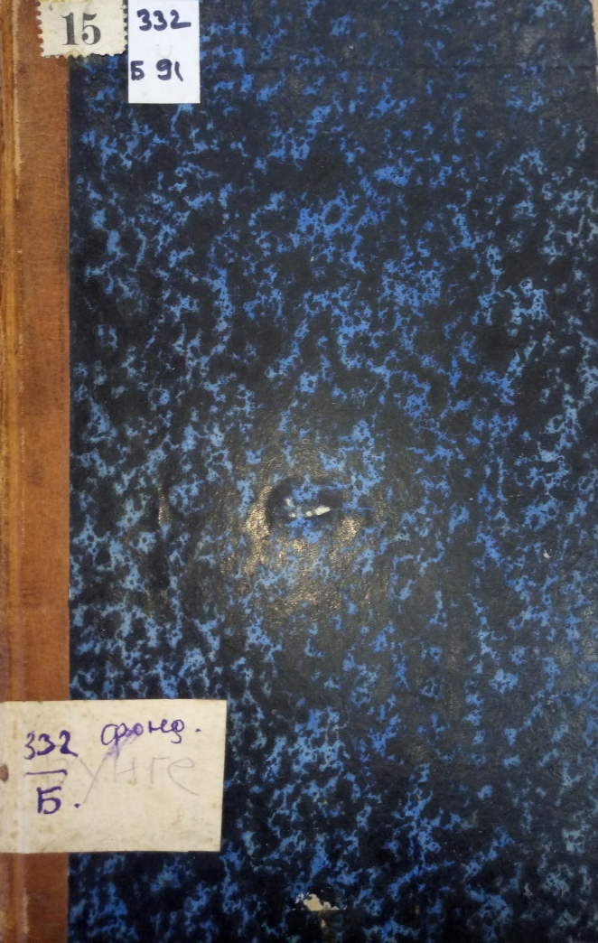
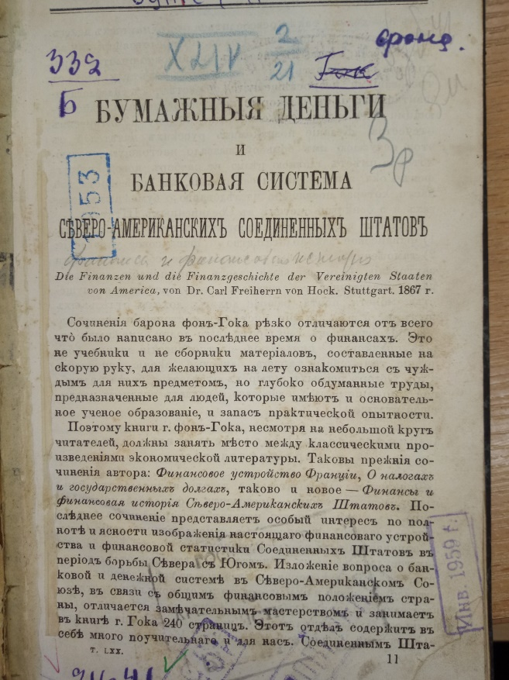
М.Х Бунге – відомий економіст і державний діяч, засновник київської школи політичної економії, академік Імператорської Петербурзької академії наук.
Був удостоєний Київським університетом ступеня доктора політичних наук за дисертацію "Теорія кредиту" (Київ, 1852) і в тому ж році затверджений професором кафедри політичної економії і статистики.
Бунге, Н. Бумажные деньги и банковая система США-Гока / Н. Бунге . - Рус. вестник , 1867 . - 311 с.

Slide 10
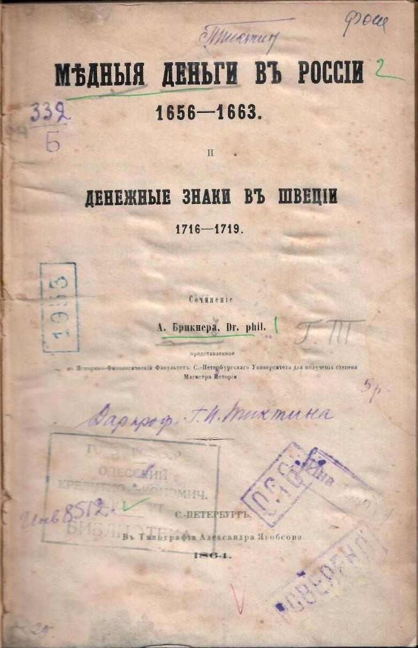
Олександр Густавович Брикнер
- російський історик німецького походження, професор кафедри історії Дерптського університету.
Його найважливіші праці присвячені, головним чином, культурній і політичній історії Росії, переважно XVII і XVIII віків, дослідженню процесу "європеїзації" Росії шляхом проникнення західноєвропейських понять та інтересів.
В той же час, Брикнер досліджував
різні епізоди російської політичної
історії XVIII століття. З них слід зазначити: "Мідні гроші в Росії
(1656-1663) ", в якому розглядаються фінансові кризи Росії та Швеції.
Брикнер, А. Медные деньги в России 1856-63гг. и денежные знаки в Швеции 1716-1719гг. / А. Брикнер . - Тип. А. Якобсона, 1864. - 129 с.

Slide 11


"Історія Катерини II" - найбільш велика з численних робіт Брикнера, що відносяться до єкатерининської епохи.
Ця праця була вперше опублікована у 1883 р. німецькою мовою в журналі-альманаху
В. Онкена "Allgemeine Geschichte" (Загальна історія), а у 1885 р. - вийшла вже в російському перекладі.
.
Об'ємна праця включає більше 300 ілюстрацій та детально передає дух часу, становлення особи імператриці, історію зовнішніх подій, воєн і дипломатичних стосунків.
Брикнер, А. История Екатерины Второй. /
А. Брикнер . - Изд. Суворина , 1885. – 801 с.

Slide 12
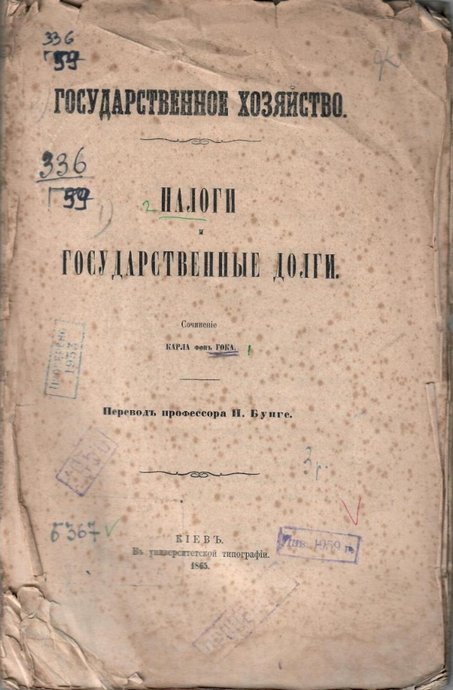
.
Це унікальне видання в перекладі Миколи Христиановича Бунге - державного діяча Російської імперії, великого економіста, міністра фінансів (1882 - 1886), голови Комітету міністрів і члена Державної ради (1887-1895).
У передмові до книги фон Гока
М.Х. Бунге писав, що видання є "безперечно кращим з систематичних творів про фінанси, що з'явилися в Німеччині».
Гок фон Карл. Налоги и государственные долги. Государственное хозяйство / Гок фон Карл . - [б.и.] , 1865. - 324 с.

Slide 13
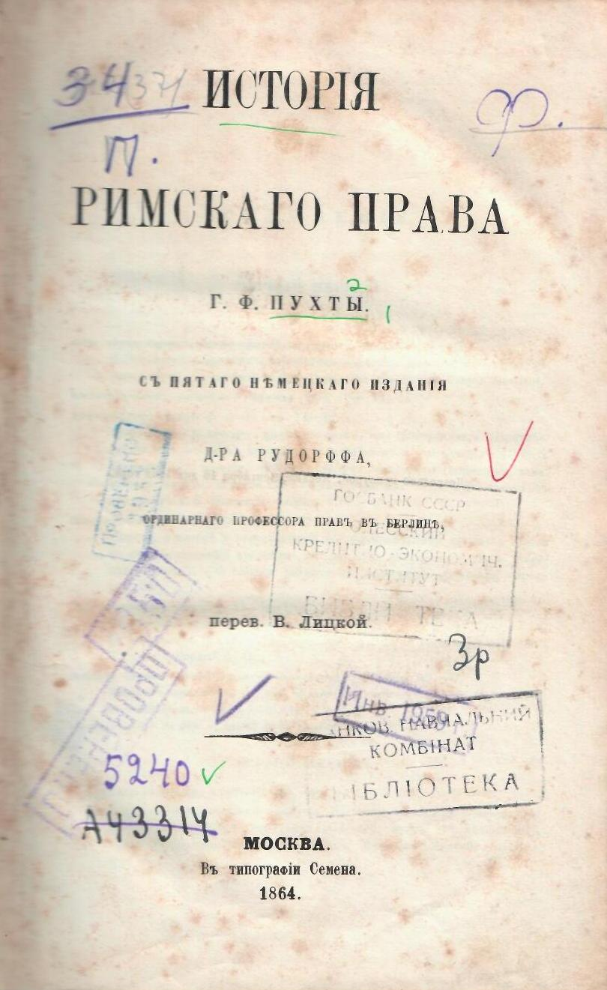
Серед літератури юридичної тематики заслуговує на увагу видання праці Пухти Г.Ф. «История римского права», 1864 р.
Георг Фрідрих Пу́хта - німецький юрист, послідовник Ф. Савіньї, представник історичної школи права. Пухта є засновником так званої «юриспруденції понять».

Slide 14
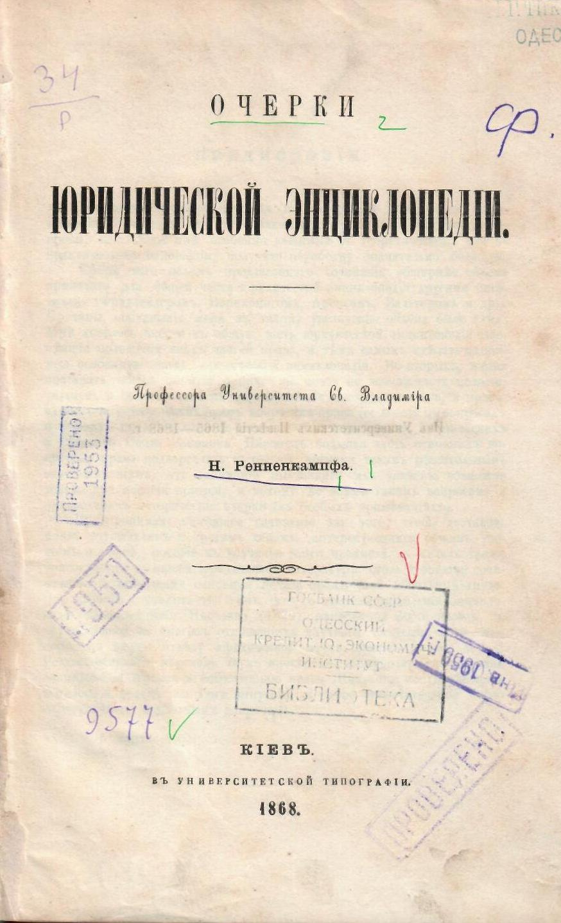
.
А також «Очерки юридической энциклопедии» Ренненкампфа Миколи Карловича, 1868 року видання.
Ренненкампф М.К. – відомий правознавець, доктор державного права, заслужений ординарний професор, ректор (1883-1890) Університету Св. Володимира, київський міський голова (1875— 1879).
В університеті викладав енциклопедію законознавства та історію іноземних законознавств. Підготовлений ним підручник для студентів "Юридическая энциклопедия" перевидавався чотири рази (1899 – 1913).

Slide 15
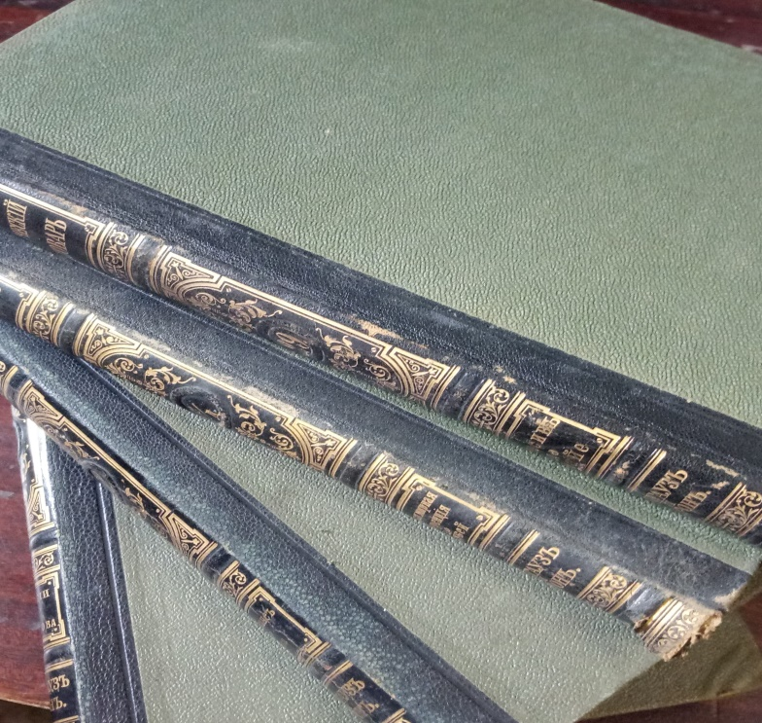
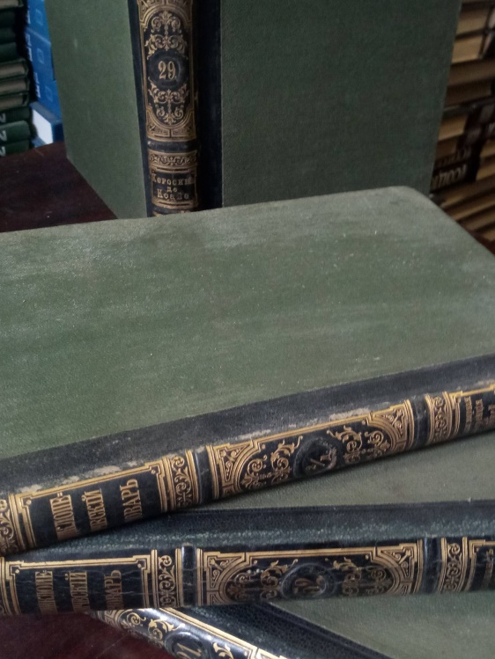
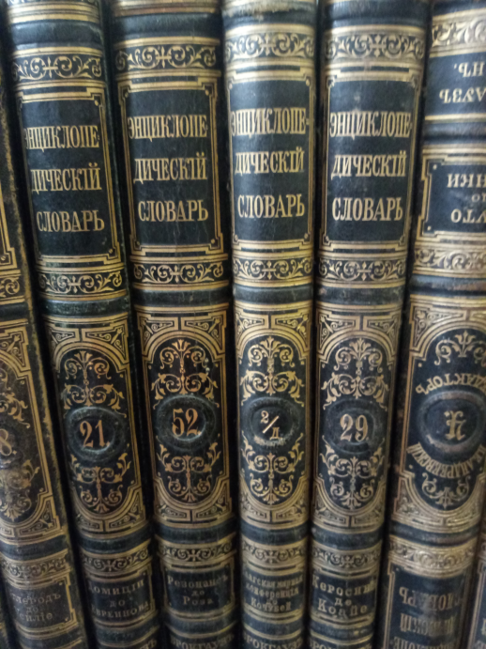
.
Серед цінних надбань бібліотеки є повний комплект енциклопедичного словника Брокгауза та Єфрона у 84 томах.

Slide 16
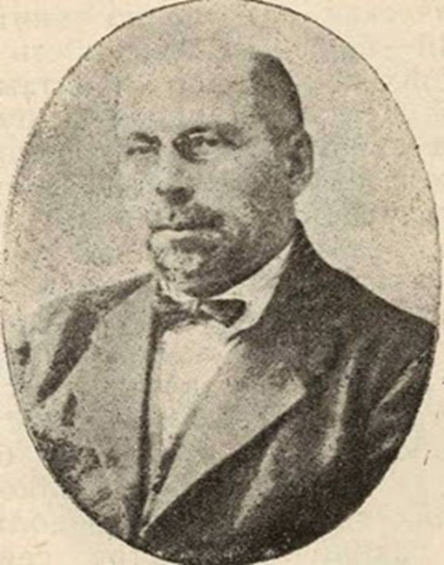
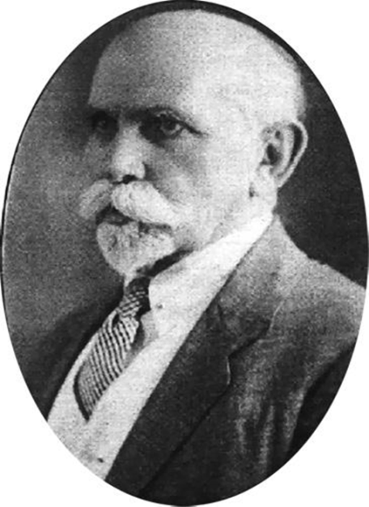
.
Велике значення для формування
фондів бібліотеки мали особисті книжкові дари викладачів – корифеїв наукової думки ОНЕУ професорів Григорія Ісааковича Тіктіна, Анатолія Самійловича Бориневича, життя та діяльність яких були
тісно пов’язані з нашим університетом.
ТІКТІН ГРИГОРІЙ ІСААКОВИЧ
(1880-1945)
БОРИНЕВИЧ АНТОН САМІЙЛОВИЧ
(1855-1946)

Slide 17
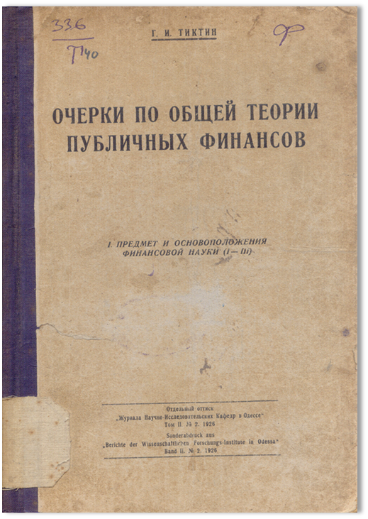
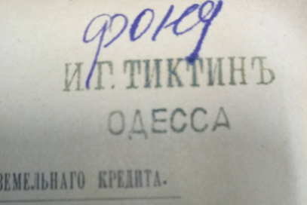

Тіктін Григорий Ісаакович (1880-1945) – видатний український учений, педагог, економіст, фахівець в області фінансового права, професор. Входив до когорти засновників Одеського інституту народного господарства, очолював економічний факультет.
.
Його «Курс фінансового права» (1912) був оцінений як найкращий підручник із фінансового права. Широко відома також його праця «Очерки по общей теории публичных финансов».

Slide 18
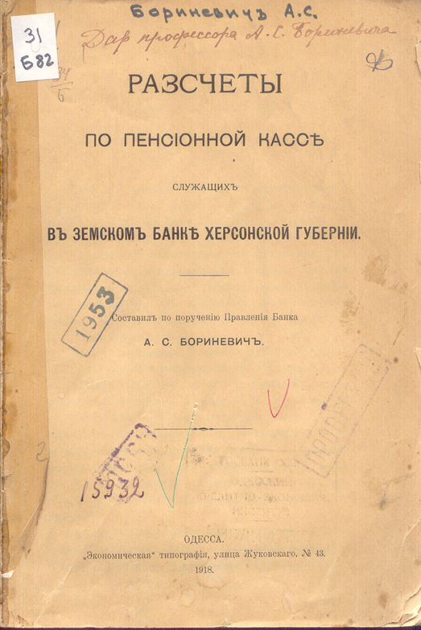
.
Професор Бориневич Антон Самійлович вважається корифеєм теорії та практики статистики.
У 1921 р. брав участь у заснуванні Одеського інституту народного господарства, в якому з 1931 р. очолював кафедру статистики.

Slide 19
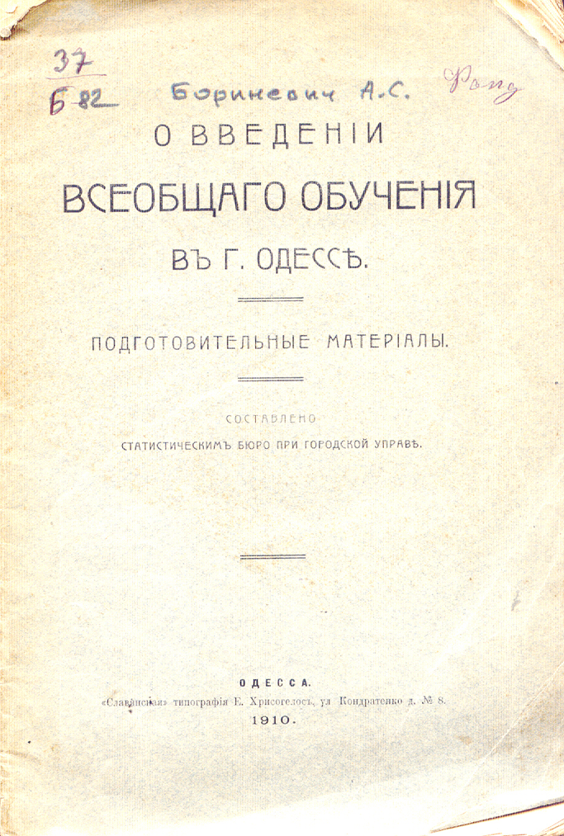
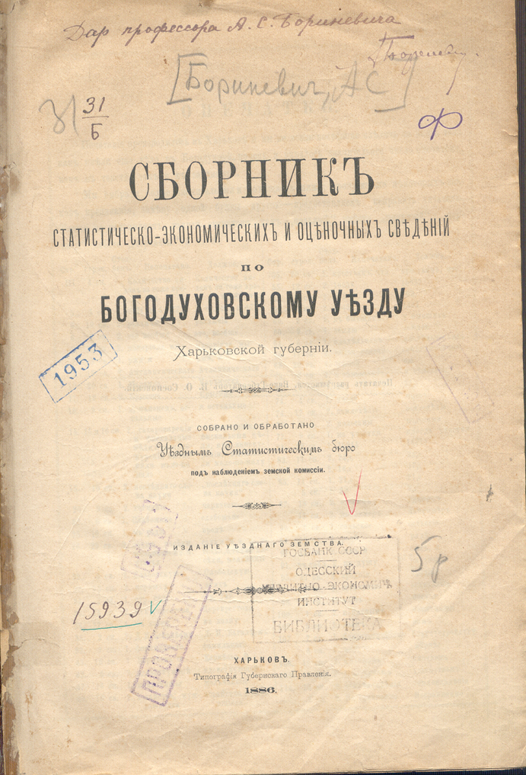
.
Бориневич А.С. - автор та упорядник понад 30 наукових праць.

Slide 20
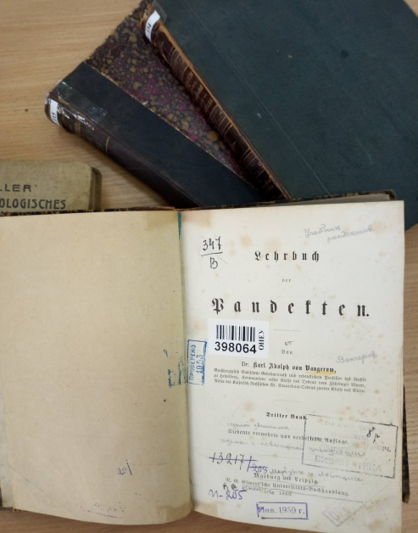
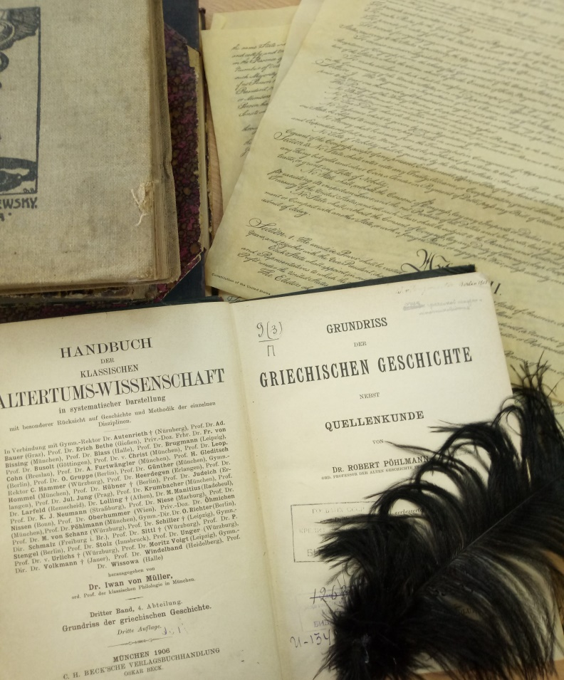
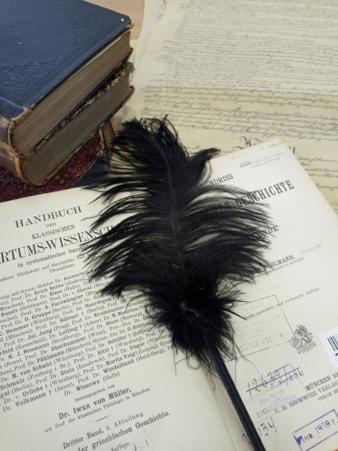

Фонд рідкісної книги іноземними мовами налічує 149 екземплярів англійською, німецькою,
французькою та іншими
мовами з
1821 року
видання.

Slide 21
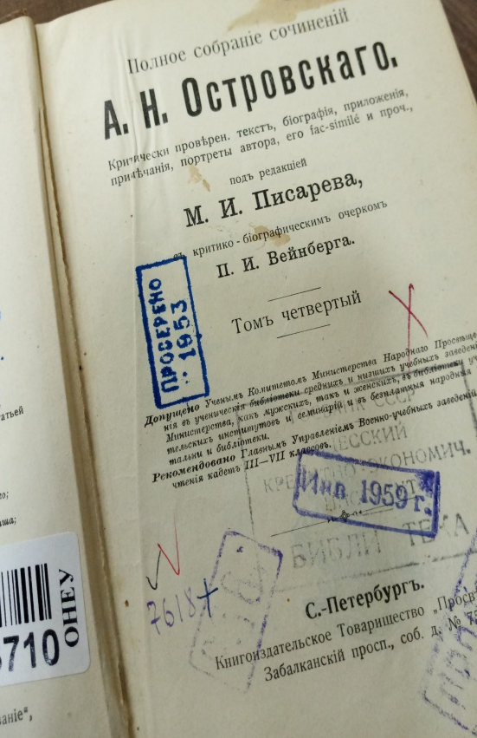
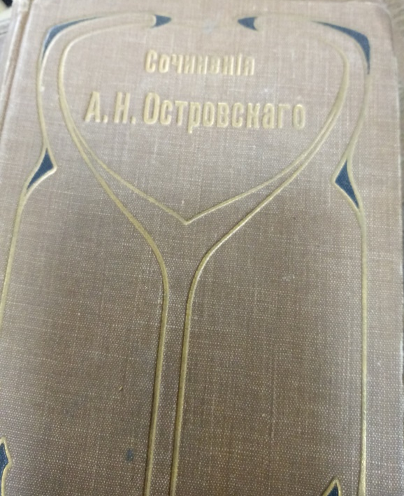
Фонд рідкісної книги включає також художні видання – твори українських та зарубіжних авторів.
Повна збірка творів А.М.Островського за редакцією М. І. Писарева та з критико-біографічним нарисом П.І.Вейнберга 1896 року видання.
Книговидавниче товариство «Просвещение», де була видана ця книга, засноване в Санкт-Петербурзі у 1896 році Натаном Сергійовичем Цейтлін спільно з німецьким книговидавничим товариством «Бібліографічний інститут» в Лейпцигу.
Видавництвом випускалася серія «Всесвітня бібліотека», до якої увійшли повні зібрання творів багатьох авторів.

Slide 22
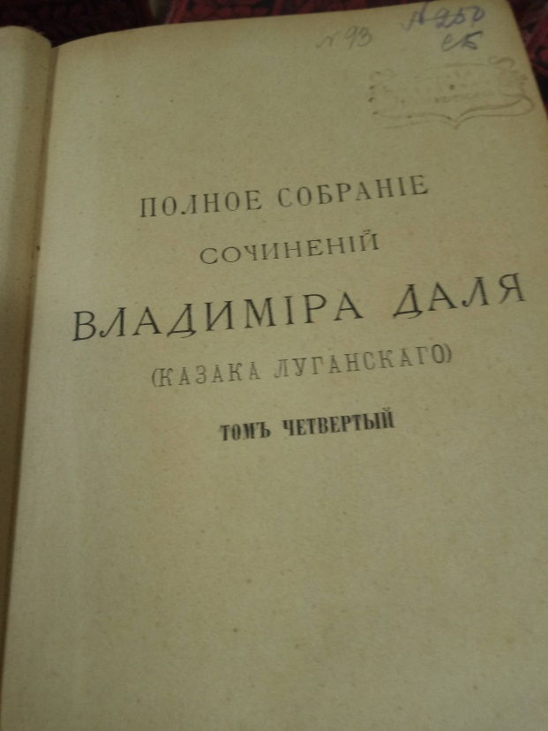

Повне видання творів Володимира Даля, 1898 р. видавництво «Товарищества
М.О Вольф».
Це одне з найбільших видавництв дореволюційної Росії, де було в цілому видано більше 4000 книг. Видавництво відомо випуском багато декорованих дитячих книг.

Slide 23
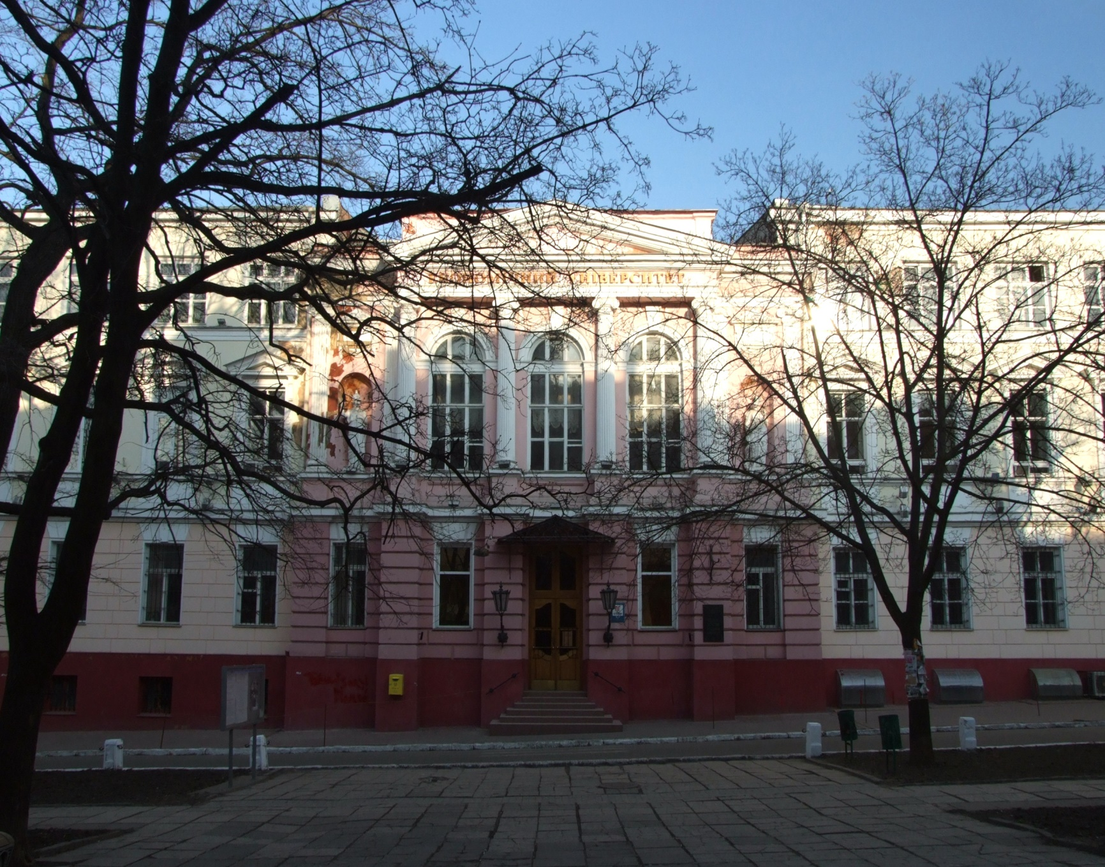
У роки війни велика частина фондів бібліотеки була втрачена.
Після звільнення Одеси від фашистської окупації Кредитно - економічний інститут почав відроджуватися, а разом з ним і бібліотека.

Slide 24

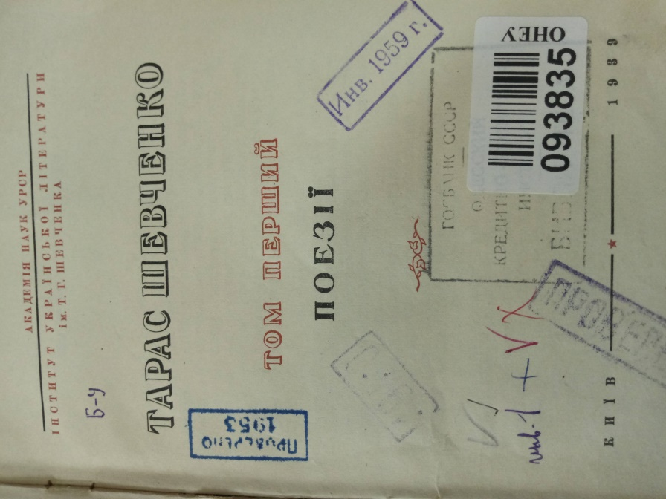
І першим примірником, занесенним до інвентарної книги №1 (1944 р., травень) під першим номером була книга Шевченко Т.Г. «Повна збірка творів»,
в 5-ти томах, том 1 «Поезії», - К., Державне літературне видавництво, 1939 р.

Slide 25
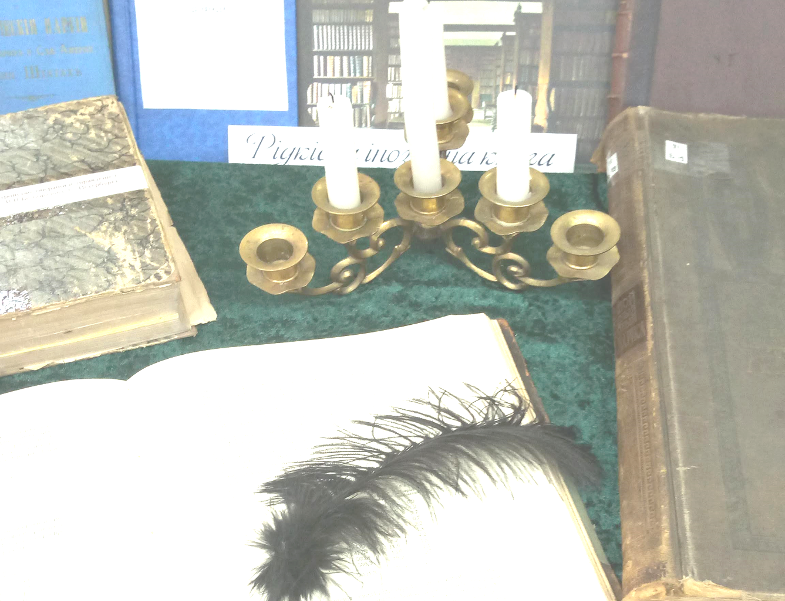
Запрошуємо до бібліотеки ОНЕУ!

Slide 26
ДЯКУЄМО ЗА
УВАГУ!
Укладач – СТОЛЯРОВА К.Ю.

